Slide 1

开放
共享
服务
创新
仪器共享
——www.hniss.cn
河南省科技创新券政策解读及实务操作
主讲人：刘朝科
河南省科研设施与仪器共享服务平台 主任

Slide 2
开放
共享
服务
创新
目录 Contents
一、 政策出台的背景及意义
二、《河南省科研设施和仪器向社会开放共享绩效评价实施细则》政策解读
三、《河南省科技创新券实施细则》政策解读
四、 创新券业务操作流程
五、 省共享服务平台简介

Slide 3

开放
共享
服务
创新
仪器共享
——www.hniss.cn
Part
01
政策出台的背景及意义

Slide 4
政策出台的相关背景
习近平总书记在党的二十大报告中指出“创新是第一动力，深入实施科教兴国战略、人才强国战略、创新驱动发展战略，开辟发展新领域新赛道，不断塑造发展新动能新优势”。
“创新驱动、科教兴省、人才强省战略”被河南省十一次党代会置于“十大战略”之首，省委省政府出台了《河南省“十四五”科技创新和一流创新生态建设规划》等一系列政策文件，为把河南省打造成科技创新强引擎和策源地，科技主管部门相继出台了系列惠企利企迭加政策，包括科技创新券政策，目的是培育壮大企业这个科技创新主体“生力军”。
近年来，国内科研设施与仪器规模持续增长，覆盖领域不断拓展，技术水平明显提升，综合效益日益显现，但是科研设施与仪器重复购置，闲置浪费现象仍比较严重。科研设施与仪器向社会开放共享已成为国家一项政策。

Slide 5
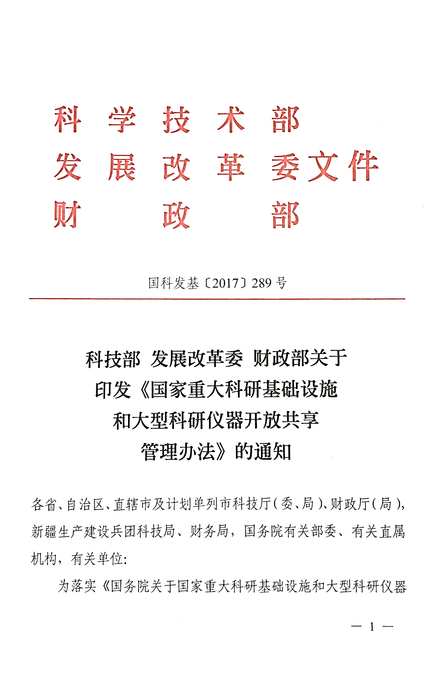
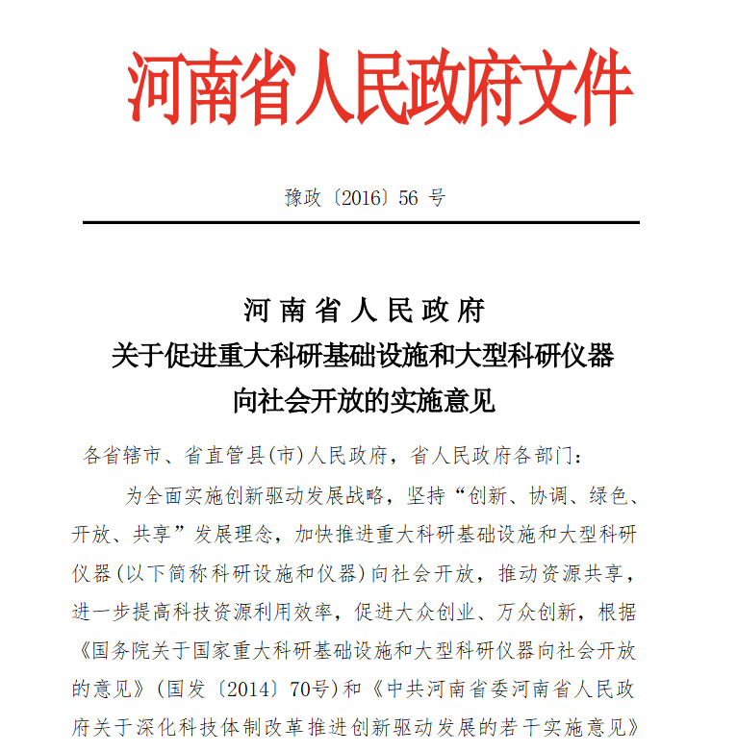
政策出台的相关背景
2014年，国务院发布《关于国家重大科研基础设施和大型科研仪器向社会开放的意见》（国发〔2014〕70号）。国家层面提出推进科研设施与仪器向社会开放，提高科技资源利用效率的概念。
2016年，河南省人民政府出台《河南省人民政府关于促进重大科研基础设施和大型科研仪器向社会开放的实施意见》（豫政〔2016〕56号）。 指出：力争用2年时间，基本建成覆盖各类科研设施与仪器、统一规范、功能强大的专业化、网络化管理服务体系和开放共享制度，基本解决大型科研设施设备分散、重复、封闭、低效的问题，资源利用率进一步提高，促进开放共享。
2017年，科技部、发改委、财政部发布《国家重大科研基础设施和大型科研仪器开放共享管理办法》（国科发基〔2017〕289号）。 明确：开放共享工作中管理部门和单位的责任，理顺开放运行的管理机制，推动国家重大科研基础设施和大型科研仪器的开放共享，并强调：一是坚持开放为常态，不开放为例外的原则；二是坚持奖惩结合的原则；三是坚持分类管理的原则。

Slide 6
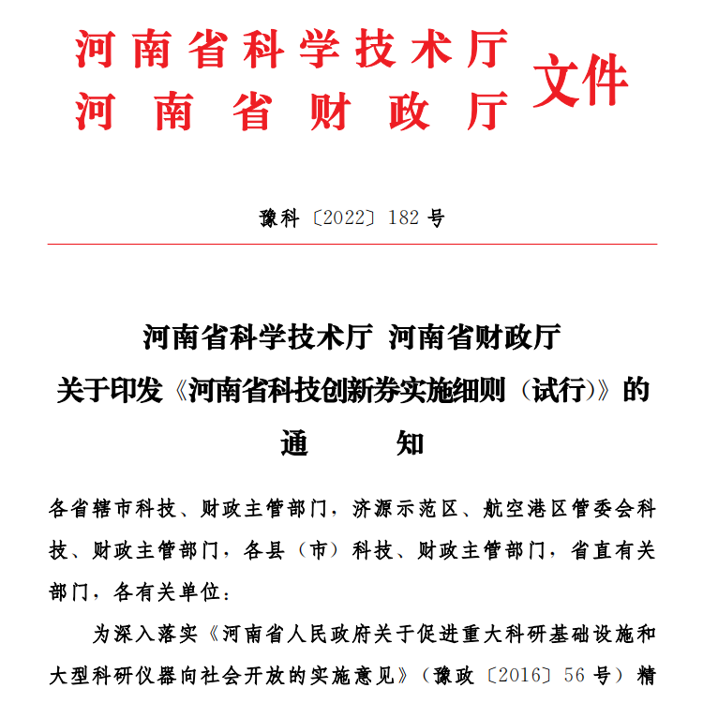
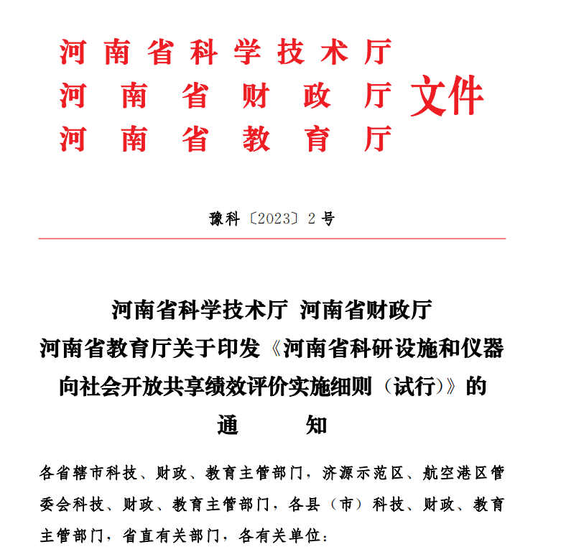
政策出台
2022年12月，河南省科学技术厅、河南省财政厅联合出台《河南省科技创新券实施细则（试行）》（豫科〔2022〕182号）
2023年1月出台《河南省科研设施和仪器向社会开放共享绩效评价实施细则（试行）》 （豫科〔2023〕2号）

Slide 7
政策出台的背景及意义
一、更好地推动科研设施与仪器资源的开放共享
二、合理优化资源配置
三、充分发挥科学仪器设施效益
四、服务大众创新创业
五、推进跨区域资源协同创新
六、提高我省企业科技创新能力

Slide 8
开放
共享
服务
创新
仪器共享
——www.hniss.cn
Part
02
绩效评价政策解读
开展绩效评价的必要性
组织实施绩效评价主管部门
接受绩效评价的对象
绩效评价原则、周期、内容、方式
绩效评价的流程
奖励与监督
评价指标体系
《绩效评价实施细则》与《管理办法》的变化

Slide 9
开展绩效评价的必要性
目的
56号文规定
重点是考核管理单位主体责任落实情况。（56号文、136号文）
“管理单位是科研设施和仪器向社会开放的责任主体，要强化法人责任，切实履行开放职责”、“各行政主管部门要切实履行对管理单位开放情况的管理和监督职责，实施年度考核，把开放水平和结果作为年度考核的重要内容”。
1
2

Slide 10
组织实施绩效评价主管部门
由省科技厅、省财政厅、省教育厅共同组织考核全省科研设施与仪器向社会开放共享工作。
组织：
具体经办：
委托河南省科学器材供应中心承担。
省级有关部门、各省辖市、济源示范区管委会、县（市）科技、财政行政主管部门协调推进。
其他：

Slide 11

接受绩效评价的对象—管理单位
一类 高校、科研院所、部分企业
河南省行政区域内、拥有且纳入国有资产管理的单台套价值在50万元及以上科研设施与仪器拥有所有权的法人单位（管理单位）均应参加绩效评价。
二类 省中试基地、社会力量举办的新型研发机构、其 他企业等
鼓励拥有不纳入国有资产管理而自行购置、建设的单台套价值在50万元及以上科研设施与仪器的管理单位按照自愿参与原则参加绩效评价并可根据评价结果享受相应的奖励政策。此类管理单位须具备如下条件：已在省共享服务平台注册且科研设施与仪器年度共享服务收入在200万元以上或服务用户数量30家以上。
注：1.50万元及以上科研设施与仪器
2.新购仪器当年不参加绩效评价，投入使用起1个月内录入省平台
3.鼓励高校、科研院所等管理单位委托从事科研设施与仪器专业化管理与共享服
务的中介机构参与开放共享服务，享受相应政策支持。

Slide 12
绩效评价原则、周期、内容、方式
原则
遵循“客观公正、促进共享”原则
01
周期
按年度进行绩效评价，周期为上一自然年。
02
内容
考察重点管理单位主体责任落实情况：组织管理、运行使用情况、共享服务情况
03
方式
材料审核与现场核查相结合
04

Slide 13
绩效评价的流程
数据采集（上报）
发布通知
材料评价
现场核查
结果确定
每年年初
系统对接、实时采集，上报仪器信息、运行信息、服务成效等
省平台形式审核、资料汇总、组织管理、技术、财务专家按《河南省科研设施与仪器开放共享绩效评价指标体系》评价
随机抽取5% 现场问询、查原始记录、服务成效、制度建设、数据核对
根据材料与现场核查情况综合打分、主管部门确认、公示

Slide 14
奖励与监督
（二）监督
对于符合条件的科研设施与仪器存在“应入未入”、不履行共享义务、无正当理由不参加绩效评价或评价结果不合格的管理单位，省科技厅、省财政厅、省教育厅会同相关行政主管部门将给予警告，公开通报，并责令整改（整改期一年，整改期间不参加绩效评价），整改完成后下年度绩效评价结果仍不合格，视情节采取核减管理单位修缮购置资金、停止新购仪器设备、在申报省级科技计划（专项、基金）项目时不准购置科研仪器。
对于财政资金购置通用性强但使用效率比较低、开放共享差的科研设施与仪器，省财政厅和相关行政主管部门可以按规定在部门内或跨部门无偿划拨，管理单位也可以在单位内部调配。
对绩效评价过程中有弄虚作假行为的管理单位，追缴补助资金，纳入科研诚信管理并予以通报。
（一）奖励
1、评价结果：优秀、合格、不合格三个等次；年度考核优秀名额不超过本年度参加绩效评价管理单位数量的20%。
2、分类排名：按照高等院校、科研院所、企业等不同分类进行评价、排名，指标权重有所侧重。
3、奖励补助：评价结果为优秀等次的管理单位给予后补助支持。
4、奖补资金用途：可用于科研设施和仪器的运行维护、耗材成本、人员经费、服务平台建设等与开放共享工作相关费用支出。

Slide 15
评价指标体系
一级指标 | 二级指标 | 指标说明
组织管理情况 | 仪器购置统筹管理 | 仪器购置论证机制建设与集中集约化管理情况等
 | 制度建设 | 单位制定仪器开放共享制度情况及执行情况等（包括：建立仪器收费标准情况、建立专业化的技术服务团队情况、实验技术人员开放服务成效的考核和激励情况、实验技术人员职位职称晋升和职业发展体系建设情况等方面）
 | 在线服务平台建设 | 单位在线服务平台与省共享平台建设、对接情况及单台套价值在50万元及以上仪器物联网设备传感器安装情况等
运行使用情况 | 开放率 | 已纳入省共享平台开放的单台套价值在50万元及以上仪器数量与管理单位应开放仪器总量的比值（%）
 | 仪器年平均有效工作机时 | 单台套价值在50万元及以上仪器年平均有效工作机时
 | 运行使用成效 | 支撑国家、省重大科技创新情况（包括相关研究成果产出、水平与贡献等）
共享服务情况 | 共享率 | 单台套价值在50万元及以上仪器年平均有效对外服务机时与年平均有效工作机时的比值
 | 服务单位数量 | 利用仪器提供服务的企业用户数量
 | 共享服务收入 | 利用仪器提供给非关联单位开放共享服务的收入，包括创新券服务收入及非创新券服务收入
 | 对外服务成效及用户评价 | 结合仪器保有情况，支撑服务非关联单位科技创新或重大基础建设项目等情况

Slide 16
《绩效评价实施细则》与《管理办法》的变化
（二）奖补方式变化
老政策：双向补贴
评等次，定比例，算总额
年度绩效评价结果为：优秀，合格，不合格三个等次
只按优秀、合格单位补助，优秀按对外共享服务收入总额20%定补贴总额；
社会检测机构按对外共享服务收入总额x10%定补贴总额。
新政策：评等次 直接奖
分类综合评价，确定优秀等次，进行奖励
考核优秀名额不超过本年度参加绩效评价管理单位数量的20%选取单位直接奖励，
社会检测机构按照专业机构类别参加绩效评价，奖励优秀等次管理单位。
（一）特点
1.评价程序更加明确规范 （评价程序规范化）
2.评价指标内容更清晰明确 （评价指标内容明晰化）
3.评价范围有序扩大，社会企业一并纳入评价 （评价范围扩大化）
4.评价方式更趋灵活，分类评价 （评价方式合理化）
5.奖励补助方式有所变化 （奖补资金货币化）

Slide 17
开放
共享
服务
创新
仪器共享
——www.hniss.cn
Part
03
科技创新券政策解读
科技创新券解释
科技创新券的组织与实施
科技创新券支持对象、范围、标准与发放形式
接收科技创新券的管理单位类型
科技创新券申请、使用、接收与兑付
绩效评价和监督管理

Slide 18

科技创新券解释
科技创新券
  主要是指由省级财政资金设立，面向河南省行政区域内高新技术企业、科技型中小企业、规上工业企业和双创团队无偿发放，用于支持其通过河南省科研设施与仪器共享服务平台（网址：http://www.hniss.cn）向高等院校、科研院所、中试基地、产业研究院、企事业单位等法人管理单位购买科研设施与仪器科技创新服务。

Slide 19
科技创新券的组织与实施
省科技厅 负责科技创新券的政策制定、决策指导、监督检查、绩效评价及研究确定科技创新券实施过程中的有关重大事项。
省财政厅 负责科技创新券专项资金保障工作。
省共享服务平台 依托专业机构（河南省科学器材供应中心)作为科技创新券的专业管理机构，负责科技创新券的日常运营和管理，编制与上报年度预算，具体办理科技创新券的申领、审核、使用及兑付工作。

Slide 20
科技创新券的支持对象、范围和标准
支持对象
➪ 高新技术企业：在我省登记注册，具有独立法人资格，符合《高新技术企业认定管理办法》（国科发火〔2016〕32号）规定条件，通过省科技厅、财政厅、税务局审核认定且在有效期内的。
➪ 科技型中小企业：在我省登记注册，具有独立法人资格，符合《科技型中小企业评价办法》（国科发政〔2017〕115号）规定条件，在科技型中小企业评价系统取得有效编号的企业。
➪ 双创团队：入驻省级及以上科技企业孵化器、大学科技园、众创空间、星创天地等创新创业孵化载体，且不具备法人资格，尚未在我省注册为企业的创新创业团队。
➪ 符合规模以上标准的工业企业。
（注：科技创新券的支持对象应具有健全的财务管理制度，无不良诚信记录。与开展合作的管理单位无任何隶属、共建、产权纽带等关联关系。）

Slide 21
科技创新券的支持对象、范围、标准与发放形式
支持范围 仅限使用科研设施与仪器共享服务，包括：研究开发、标准制定、检验检测、计算服务、中试服务等科技创新活动。（注：按照法律法规或者强制性标准要求必须开展的强制检测和法定检测等非科技创新活动，不在支持范围。）
支持标准 使用科研设施与仪器开展共享服务发生的费用：
➪高新技术企业、科技型中小企业、规上工业企业按30%补助
➪双创团队按50%补助
➪同一支持对象每年最高补助30万元
➪省创新联合体内企业、创新龙头企业、瞪羚企业每年最高补助50万元

Slide 22
科技创新券的支持对象、范围、标准与发放形式
发放形式
➪科技创新券，以电子券形式发放。企业用户通过省平台在线申领测试费用的30%创新券后，到管理单位结算时实时抵扣。（注：2021年已经开始发放科技创新券，不再采用后补助的形式进行补贴。）
➪使用原则遵循先申用先兑付，当年用户申请用券总金额达到省科技厅、省财政厅发布科技创新券年度总额度后停止申用。

Slide 23
接收创新券的管理单位类型
管理单位
在省共享平台注册，为科技创新券持有对象提供科研设施与仪器共享服务、接收创新券、上传材料、提交兑付申请
具备基本条件：
➪ 需要具备科研设施与仪器共享服务能力，有一定数量的专职技术人员
➪ 有明确的服务内容、服务规范、收费标准
➪ 无不良信用记录

Slide 24
接收创新券的管理单位类型
在河南省行政区域内注册，具有独立法人资格的企事业单位及其他创新主体申请接
收科技创新券，应符合以下条件之一：
➪ 中央和地方科研院所、高等院校；
➪ 拥有市(地)级以上重点实验室、工程技术中心、中试基地、产业研究院等研发平
台的企业；
➪ 具有有效CMA或CNAS资质，能够提供委托检验检测服务的检测机构。
管理单位可以在省平台发布服务信息、明确服务内容、收费标准、联系方式等

Slide 25
科技创新券申请、使用、接收与兑付
一、企业——申请、使用科技创新券
申请
符合上述支持的四类对象在省平台上注册并开通科技创新券功能模块，免申即享30万元创新券。
注意：科技创新券仅限用户自身使用，不得转让和买卖，科技创新券在申请周期内（自然年度）未使用将自动作废。
使用
用户登录省共享服务平台、搜索所需的科研设施与仪器资源，与管理单位沟通达成一致后，在线预约（填写预约订单）、上传本单位的科技研发证明材料、服务合同（协议）（注意：在科技研发证明材料、服务合同（协议）中应列明使用科研设施与仪器产生的检验检测费用），经专业管理机构确认后，在结算时可用电子券抵扣相应费用，并及时对管理单位、省共享服务平台提供的服务进行评价。原则上每份合同（协议）只允许申请、使用、兑付一次科技创新券。

Slide 26
不在补贴范围清单说明（即不能申领使用创新券）
政府业务：包括行政抽查、政府委托业务、法定认证、强制检定等。
不属于科技创新或研发活动范围的检验检测：产品批量检验、商业验货、医学检验、环境检测等。
不属于检验检测范围的技术服务：包括委托加工业务、技术服务合同中不属于检验检测的费用（如打包耗材、技术培训费用等）等。
用于开展科技创新活动之外的仪器计量校准等。
服务机构和用户之间存在关联关系或公司内部检测等。
其他非科技创新活动。
此外，失信企业不在补贴范围之内；利用国家或外省市仪器资源的检测费用暂不在支持范围。
按照法律法规或者强制性标准要求必须开展的强制检测和法定检测等非科技创新活动，不在支持范围。

Slide 27
创新券申请、使用、接收与兑付
二、管理单位——通过省共享平台接收、兑付科技创新券
接收
线下与用户签订服务合同（协议），在线确认用户提交订单，线下检测完成后，在线接收用户划转的本次测试费用30%（或50%）的科技创新券。
兑付
1、服务合同（协议）履行完成后，在兑付周期内在线提出兑付申请，并提交如下材料：
①银行到款凭证 ②发票 ③服务报告（结果） ④ 收取的电子创新券等证明材料

Slide 28
创新券申请、使用、接收与兑付
2.专业机构审核、确认、汇总；
3.专家复审最终确认（省科技厅、省财政厅监督）；
4.结果公示：河南科技网、省共享服务平台官网公示五个工作日
5.款项拨付：专业机构直接拨付给管理单位
兑付周期： 科技创新券原则上每季度集中兑付一次，可根据实际情况增加兑付次数。专业机构常年受理科技创新券申领和兑付业务。
（注：当年已经使用但因财政预算年度总额度或兑付时间限制等原因未能及时兑付的科技创新券，滚动到下一年度进行兑付。）

Slide 29
创新券申请、使用、接收与兑付
创新券收入及使用：科技创新券服务收入视为技术服务收入或科研合同项目收入，由法人单位自主统筹使用；科技创新券专项资金来源于省级财政预算科技经费，使用和管理遵守国家有关法律法规和财务规章制度，遵循公开普惠、公正透明、专款专用、据实列支的原则。
三、其他：
（一）鼓励有条件的省辖市、济源示范区管委会、县（市）和郑洛新国家自主创新示范区、国家（省）级高新区设立本级科技创新券，除与省级科技创新券配套支持外，可以自行制定支持范围（说明：由于创新券奖补资金是由省财政出资，不是使用地市级财政资金，与各地市的奖补资金不冲突）。
（二）探索建立科技创新券跨区域“通用通兑”政策协同机制，开展科技创新券“全国使用、河南兑付”试点工作，支持企业利用国家优质科研设施与仪器资源，开展科研创新活动。

Slide 30
绩效评价和监督管理
◆ 科技创新券相关服务业绩作为省科技厅、省财政厅、省教育厅对管理单位组织实施科研设施与仪器开放共享绩效评价工作的重要依据，管理单位无特殊理由不得拒绝接收科技创新券。
◆ 科技创新券不得转让、赠送、买卖等，在科技创新券专项资金的兑付过程中，用户与管理单位不得提供虚假信息、不得隐瞒产权隶属关系、虚构科技创新券合同或提高合同金额等方式，套取科技创新券资金。对于违反以上规定的单位，停拨或追回财政资金，并纳入诚信记录，向社会公布，在购置仪器、申请科技计划等方面予以约束。情节严重的将追究相关法律责任。

Slide 31
开放
共享
服务
创新
仪器共享
——www.hniss.cn
Part
04
创新券业务操作流程
环节一 企业申领使用
环节二 管理单位接收与兑付

Slide 32
环节一 企业申领使用
申领创新券前的准备
1
2
3
4
账号登录
政务网/省平台
填单位基本信息 认证
自动获得相应额度
专业机构审核

Slide 33
环节一 企业申领使用
创新券使用流程
首页点击创新券
管理单位订单再确认
结算时网上划转
选仪器点预约
填订单
传材料
再确认
审核生成
划转
评价
上传科技研发证明材料和服务合同（协议）
专业机构审核 自动生成一定金额电子创新券

Slide 34
环节二 管理单位接收与兑付
➪ 接收创新券前的准备
已录仪器点创新券管理-服务资源模块查询直接勾选；
未录仪器点资源管理-科研仪器模块 新增仪，点创新券管理-服务资源模块勾选。
账号登录
政务网/省平台
选身份
填单位信息
审核资格
勾选用券仪器
➪ 创新券兑付流程
点击创新券管理-创新券订单模块，确认用户预约订单，线下测试
网上自动接收企业划拨创新券
兑付期提申请（上传材料）
专业机构形式
审核
专家复审 公示
专业机构直接兑付转账

Slide 35
材料准备
01
企业需准备的材料：
科技研发证明材料、服务合同(协议)
管理单位需准备的材料：
银行到款凭证、发票、服务结果、收取的电子创新券、需要提供的其他材料
02

Slide 36
开放
共享
服务
创新
仪器共享
——www.hniss.cn
Part
05
省共享服务平台简介

Slide 37
省共享服务平台简介
河南省科研设施与仪器共享服务平台是在省科技厅、省财政厅支持和领导下建立的政府公益性网站，集科研仪器展示、共享、检测、咨询、服务于一体的综合性平台。
省平台与国家网络管理平台、市共享服务平台、管理单位平台互联互通，共同构成完整的管理和服务体系。
科研仪器入网
仪器信息查询
在线预约服务
技术交流服务

Slide 38
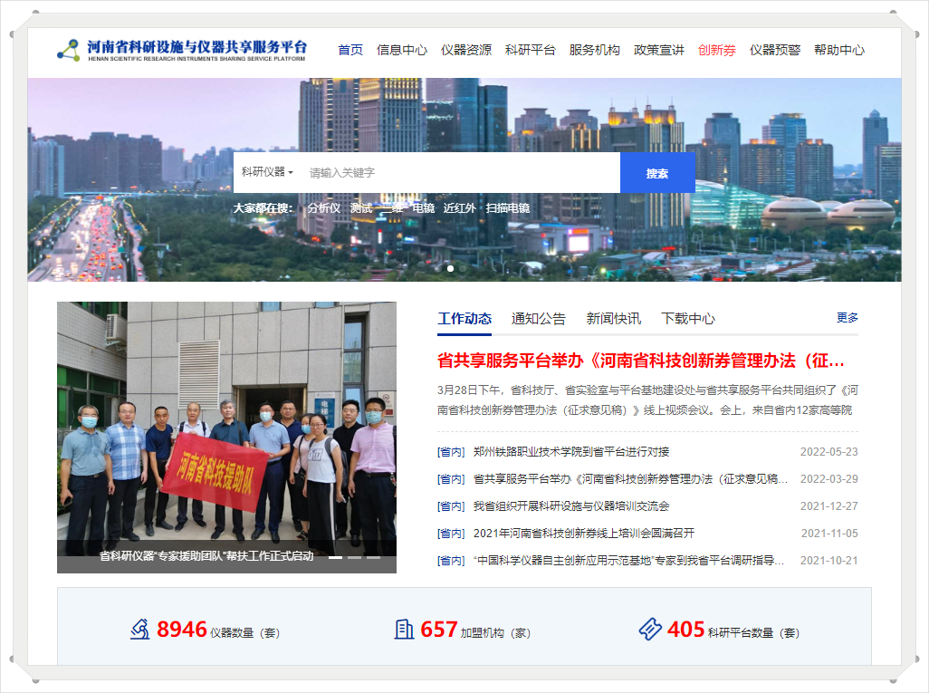
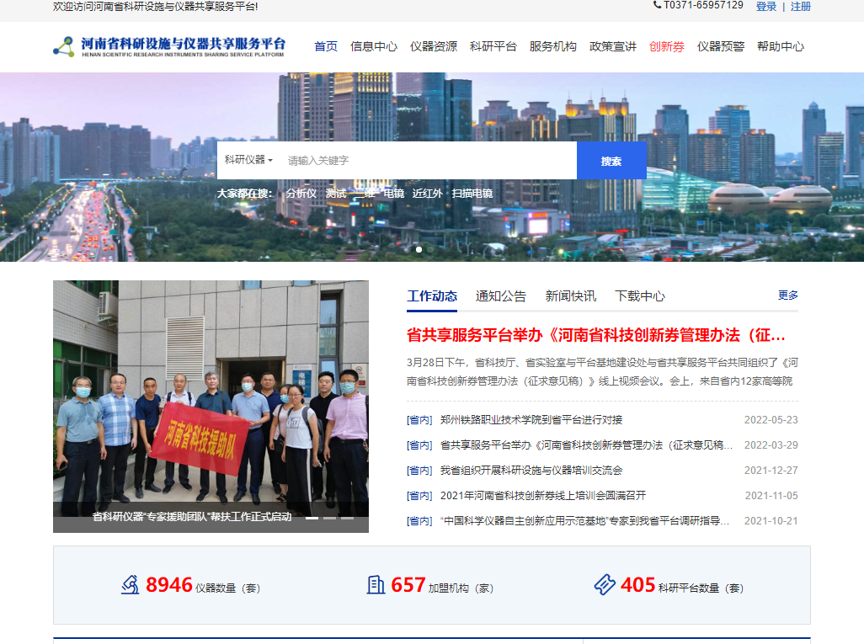
网站首页

Slide 39




















汇集资源
74家高等院校
127家科研院所、事业单位
目前入网仪器8955台（套），原值91亿元，专家862位，预约服务2.3万次，访问量560万次。
150多家国家级和省级
重点实验室
200多家工程技术中心以及部分新型研发机构
899多家企业及其他单位

Slide 40
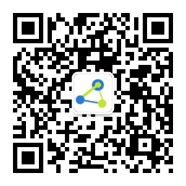
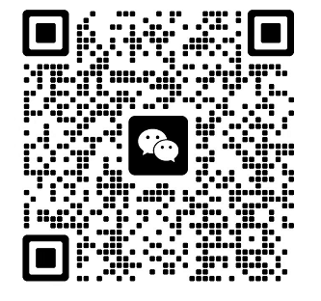
联系方式
河南省科研设施与仪器共享服务平台
网址：http://www.hniss.cn
地址：河南省郑州市金水区政六街2号5楼
电话：0371-65957129
邮箱：hnisscn@163.com
官方微信公众平台
谢 谢！
河南省创新券3群

